Slide 1
Université de Szeged
Année académique 2019/2020, 2e semestre
Genres, codes modernes et postmodernes 3

Slide 2
Voyage et utopie („voyageetutopie2020.docx”) Géza Szász Université de Szeged Département d’études françaises

Slide 3
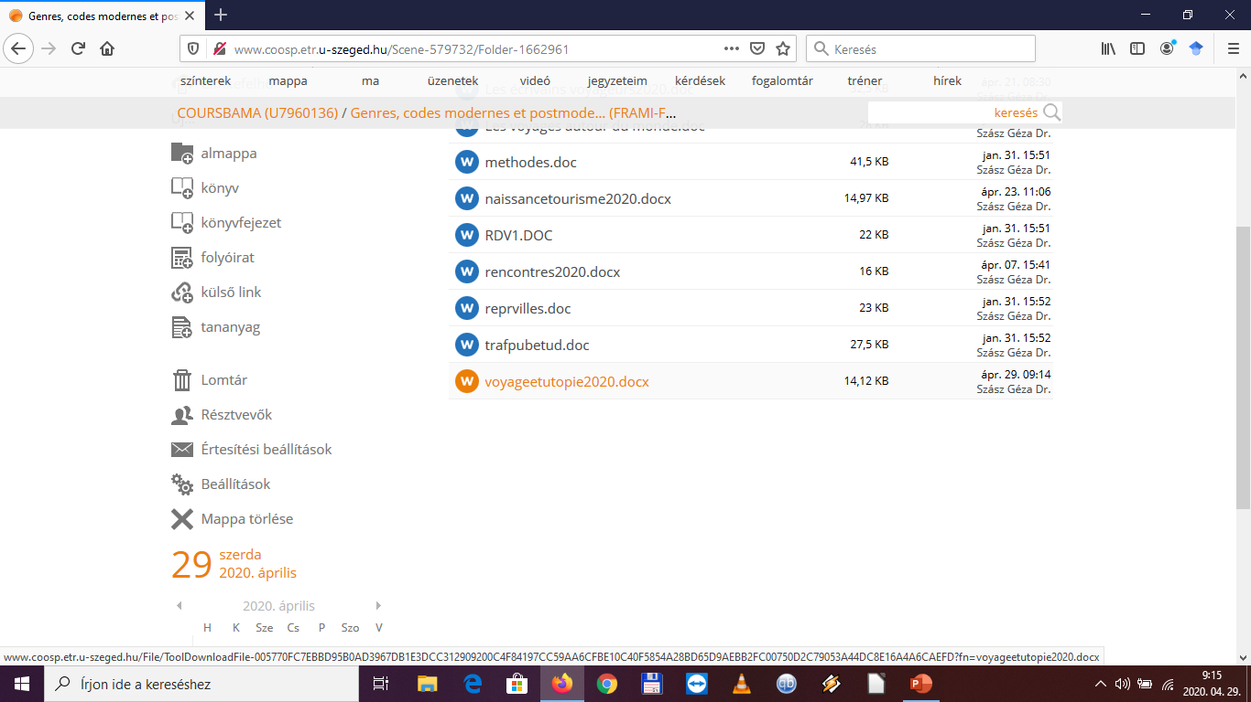

Slide 4
1. Les Voyages imaginaires
XVIIe > province nouvelle < genre romanesque
XVIIIe > réussite + grand développement
déception du voyage ; Grandes Découvertes
Rêve adamique; évasion; tendance réformiste
influences anglaises (Bacon, De Foe, Swift)
immense succès + imitateurs
Types de voyageurs d’imagination :
Découvreurs > îles; mondes souterrains
patrie des rêves > Antiquité

Slide 5
Découvreurs d’îles désertiques ou de mondes souterrains
nostalgie de la solitude
l’aventure du couple primitif
aventure exotique <> félicité individuelle
découvrir/instituer une société heureuse
communautés > la nature + droits de l’homme
réformes religieuses, urbanisme, hygiène
réformes sociales, régime républicain
tolérance, érotisme...

Slide 6
Antiquité
Patrie des rêves > Antiquité
<> Continents lointains
Fénelon (1651-1715)
archevêque de Cambrai
Aventures de Télémaque
1699

Slide 7
2. De Thomas More à Étienne Cabet
Thomas More
1478-1535
Utopia (1516)
«utopie» (ou-topos)
un non-lieu, lointain, insulaire, isolé, inaccessible

Slide 8
Les premières Utopies
renouvelées de l’Antiquité
instrumentalisation du discours viatique
Ailleurs < Ici ; par-delà < par-deçà
négation du voyage/déplacement > temps figé
pensée utopique <> aventure
géographie imaginaire; quête de vérité humaine
source d’inspiration pour les voyages réels
réalité des choses vues > nostalgie des pays inaccessibles

Slide 9
Quelques utopies et voyages imaginaires
Utopies > modèles exemplaires de société
cités organisées rigoureusement et durablement
Thomas More, Utopia (1516)
Tommaso Campanella, La Cité du Soleil (1623)
Daniel De Foe, Robinson Crusoé (1719)
Jonathan Swift, Voyages de Gulliver (1726)
E. Cabet, Voyage en Icarie (1840-1842) > communisme

Slide 10
Lumières et utopie
XVIIIe > recherche du bonheur individuel
goût pour les écrits mythiques/utopiques
sortir du présent pour mieux le critiquer
Habitants des pays prospères > critiques
Généralisation > procédé de renversement
monde utopique > envers idéal du monde
Proposition d’une réflexion sans exactitude > lois
XVIIIe > Nature; Raison > principes régisseurs
Utopies <> dilemme éternel
bonheur individuel vs. bonheur de la collectivité

Slide 11
3. Le réel, le fictif et l’imaginaire dans le récit de voyage
Récit de voyage moderne avant le XVIIIe s.
place obligatoire aux figures imaginaires
monstres humains et animaliers < Sud
Léry, Voyage au Brésil <> monstres
rdv réel > le voyage a eu lieu > itinéraire présenté, les faits rapportés peuvent être justifiés par d’autres textes
rdv fictif (terme non utilisé) > pure invention dans tous ses éléments > fiction ? rdv fictif = rdv inexistant, qu’on ne peut pas lire
récit d’un voyage imaginaire > se lit comme un rdv, mais sert un autre but > parodie, critique… < utopies

Slide 12
Merci de votre attention!

